Slide 1
المعمل الثاني
التركيب الكيميائي للكائنات الحية

Slide 2
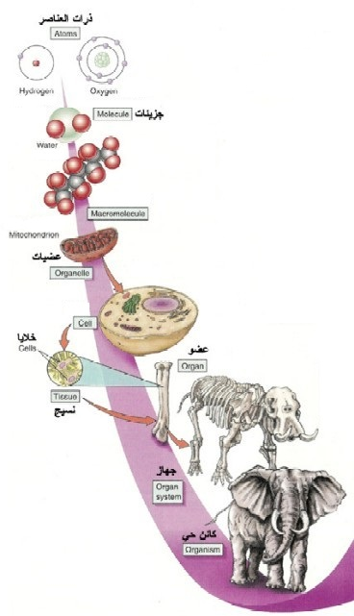
التدرج الهرمي للحياة (مستويات التعضية – مبدأ التسلسل التركيبي – مبدأ التعضي)
يمكن تلخيص مبدأ التسلسل التركيبي أو التعضي كالتالي:
ذرات جزيئات عضيات خلايا أنسجة أعضاء أجهزة كائن حي

Slide 3
ذرات العناصر الضرورية للحياة:
توجد في أي كائن حي وتتمثل في ستة عناصر هي
الهيدروجين – الكربون – الأكسجين – النيتروجين – الفوسفور – الكبريت
العناصر المتفاوتة:
هي العناصر التي تدخل في تكوين اجسام الكائنات الحية ولكنها تتفاوت في نسب وجودها من كائن إلى آخر
توجد في شكل أملاح ذائبة وهي: الصوديوم – البوتاسيوم – الكالسيوم – الماغنيسيوم – الكلور – الحديد
العناصر النادرة (الآثار الفلزية):
مجموعة من العناصر التي تدخل في تكوين أجسام الكائنات الحية بنسب ضئيلة جدا وقد توجد في كائنات معينة دون الأخرى ومنها: اليود – الفلور – الزنك – المنجنيز – السليكون – النحاس

Slide 4
المركبات (الجزيئات) التي تدخل في تكوين جسم الكائن الحي
تتحد ذرات العناصر مع بعضها لتكوين جزيئات المركبات في جسم الكائن الحي.
تمثل ذرة الكربون الجزء الأساسي في تكوين المركبات العضوية.
يعتبر الماء من أكثر المركبات شيوعا في جسم الكائن الحي.
من المركبات الأخرى الأساسية في جسم الكائن الحي:
الكربوهيدرات (السكريات)
البروتينات
الدهون

Slide 5
1- الكربوهيدرات (السكريات) (Carbohydrates - Saccharides)
مركبات عضوية تتكون من الكربون والهيدروجين والأكسجين.
تعتبر مصدر رئيسي للطاقة التي يحتاجها الكائن الحي.
أنواع الكربوهيدرات:
سكريات أحادية: مثل الجلوكوز والفركتوز.
سكريات ثنائية: مثل السكروز والمالتوز واللاكتوز
سكريات متعددة: مثل النشا النباتي (النشا) والنشا الحيواني (الجليكوجين)
تتكون السكريات الثنائية والمتعددة من وحدتين أو أكثر من السكريات الأحادية مرتبطة مع بعضها بروابط جليكوسيدية (Glycosidic bonds).

Slide 6
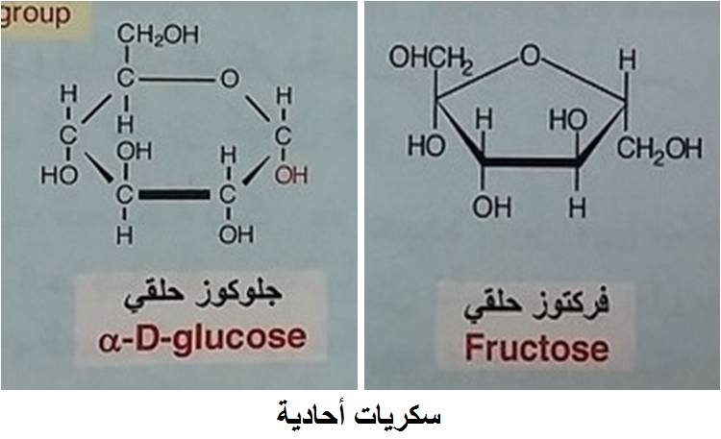
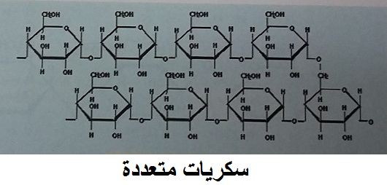
1- الكربوهيدرات (السكريات) (Carbohydrates - Saccharides)

Slide 7
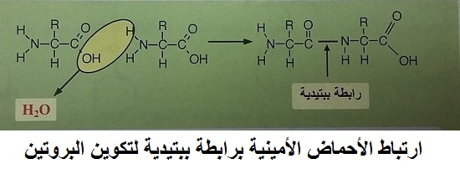
2- البروتينات (Proteins)
مركبات عضوية تتكون أساسا من الكربون والهيدروجين والأكسجين والنيتروجين وقد تحتوي بعض البروتينات زيادة على ذلك عناصر الكبريت والفسفور والحديد.
أكثر الجزيئات شيوعا في جسم الكائن الحي بعد الماء.
أعقد المركبات العضوية الموجودة في الخلية.
تتكون من أحماض أمينية مرتبطة مع بعضها بروابط ببتيدية (Peptide bonds).

Slide 8
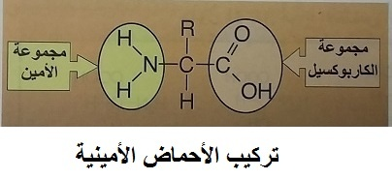
2- البروتينات (Proteins)
تتكون الأحماض الأمينية أساسا من مجموعة أمين [Amino group (NH₂)] ومجموعة كاربوكسيل [Carboxyl group (COOH)] بالإضافة إلى مجموعة جانبية تمثل باقي تركيب الحمض الأميني.
عندما ترتبط عدة أحماض أمينية مع بعضها بروابط ببتيدية ينتج جزيئا كبيرا يسمي متعدد الببتيدات (Polypeptide) وكل نوع من البروتينات يتكون من قطع كبيرة من متعدد الببتيدات.

Slide 9
2- البروتينات (Proteins)
تنقسم الأحماض الأمينية من حيث أهميتها وحاجة الجسم لها إلى نوعين:
أحماض أمينية أساسية: لا يستطيع الجسم تكوينها ويجب أن توجد في الطعام.
أحماض أمينية غير أساسية: تستطيع خلايا الجسم تكوينها ولا يلزم وجودها في الطعام.
أهمية البروتينات للكائن الحي:
أحد المكونات الأساسية لغشاء الخلية والعضلات والأربطة والأنسجة الضامة.
تدخل في تركيب الانزيمات والهرمونات.
مكون أساسي من مكونات المادة الوراثية (الكروموزومات) بالخلية.
تدخل في تركيب الهيموجلوبين وبلازما الدم.

Slide 10
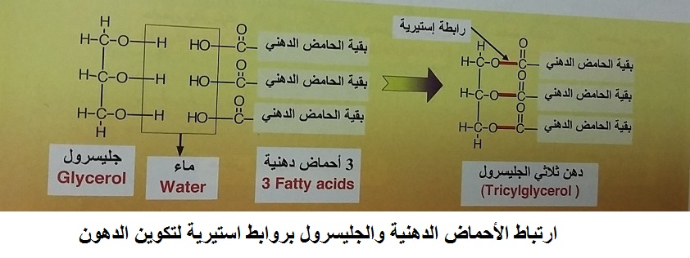
3- الدهون (Lipids)
مركبات عضوية تتكون من الكربون والهيدروجين والأكسجين.
لا تذوب في الماء لكنها تذوب في المذيبات العضوية مثل الكحول.
تتكون نتيجة ارتباط الجليسرول مع الأحماض الدهنية بروابط أستيرية (Ester bonds).

Slide 11
3- الدهون (Lipids)
تتكون الأحماض الدهنية من سلسلة هيدروكربونية تنتهي بمجموعة كاربوكسيل (COOH).
أمثلة الدهون: الزيوت النباتية والحيوانية والشمع والشحم.
المصادر النباتية للدهون: بذور القطن والسمسم والكتان ودوار الشمس والخروع.
المصادر الحيوانية للدهون: الحليب وصفار البيض.
أهمية الدهون للكائن الحي:
أحد المكونات الأساسية لغشاء الخلية والأنسجة الدهنية.
تعتبر من المصادر الجيدة للطاقة بالجسم بعد الكربوهيدرات.
بعضها يدخل في تركيب الهرمونات.
تعمل الدهون كعازل للحرارة وممتص للصدمات.

Slide 12
مناقشة عامة
يتغير تركيب البروتين عند تسخينه (Protein denaturation) مثلما يحدث عند تسخين زلال البيض أو تسخين قطعة لحم.
يحدث ارتفاع لدرجة حرارة الجسم حتى يحدث تغيير لتركيب البروتينات في أجسام البكتريا والجراثيم المسببة للأمراض كوسيلة مناعية لمقاومة وقتل تلك الكائنات.
تعتمد طرق هضم المركبات العضوية في الطعام على مبدأ تكسيرها وتحويلها من مركبات معقدة إلى مركبات بسيطة يسهل امتصاصها داخل الجسم:
هضم الكربوهيدرات: كسر الروابط الجليكوسيدية لتفكيك الكربوهيدرات إلى سكريات احادية.
هضم البروتينات: كسر الروابط الببتيدية لتفكيك البروتين إلى أحماض أمينية.
هضم الدهون: كسر الروابط الأستيرية لتفكيك الدهون إلى أحماض دهنية وجليسرول.

Slide 13
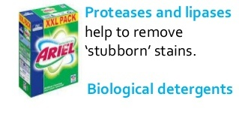
مناقشة عامة
تحتوي مساحيق الغسيل على انزيمات هاضمة تقوم بتفكيك البقع والأوساخ (الكربوهيدرات – البروتينات - الدهون) من على الملابس بطريقة مشابهة لطرق الهضم داخل الجسم دون أن تضر الألياف (الخيوط) التي تتكون منها الملابس نفسها.

Slide 14
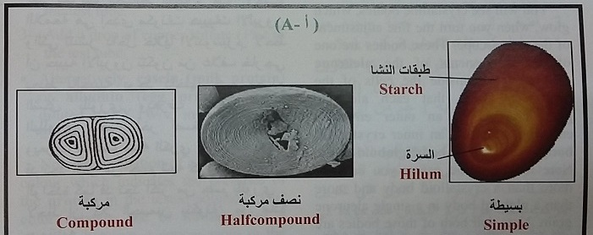
الجزء العملي
الفحص المجهري لحبيبات النشا من البطاطس:
ضع قطرة من عصارة البطاطس على شريحة زجاجية واضف قطرة ماء عليها. غطها بغطاء الشريحة وافحصها على المجهر.
لاحظ أن:
أغلب حبيبات النشا من النوع البسيط (شكلها بيضاوي ومحاطة بعدة طبقات من أغلفة نشوية).
عدد قليل من الحبيبات نصف المركبة (تتكون من حبيبتين أو أكثر ومحاطة بعدة طبقات مشتركة من أغلفة نشوية).
عدد قليل من الحبيبات المركبة (تتكون من حبيبتين أو أكثر ولكنها غير محاطة بأغلفة مشتركة).

Slide 15
الجزء العملي
الكشف عن النشا باستخدام محلول اليود:
أضف قطرة من محلول اليود المخفف بجوار غطاء الشريحة على نفس شريحة عصارة البطاطس التي قمت بتجهيزها.
أعد فحص الشريحة على المجهر مرة أخرى.
قم بتدوين ملاحظاتك ومشاهداتك.
اختبار بقعة الزيت أو الدهن على ورقة ترشيح أو أي ورقة عادية:
ضع قطرة واحدة من الزيت على ورقة كراس عادية.
ضع قطرة ماء على الطرف الأخر من الورقة.
اترك الورقة عدة دقائق لتجف ثم أفحصها بعينك.
قم بتدوين ملاحظاتك ومشاهداتك.
برجاء تقديم تقرير عن المشاهدات والملاحظات للتجارب التي تم عملها وتصحيحه قبل مغادرة المعمل.

